Slide 1
자바 프로그래밍 2
2018.08.29
1주차

Slide 2
조교 소개
우윤희
E-mail: wyh@hallym.ac.kr
연구실: 공학관 2층 1211 임베디드 시스템 연구실

Slide 3
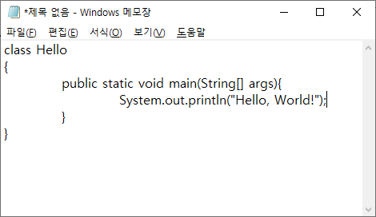
JAVA 코드 작성하고 컴파일해보기
아래와 같이 작성한다.
대문자, 소문자, 특수문자 그대로 작성해야 한다.

Slide 4
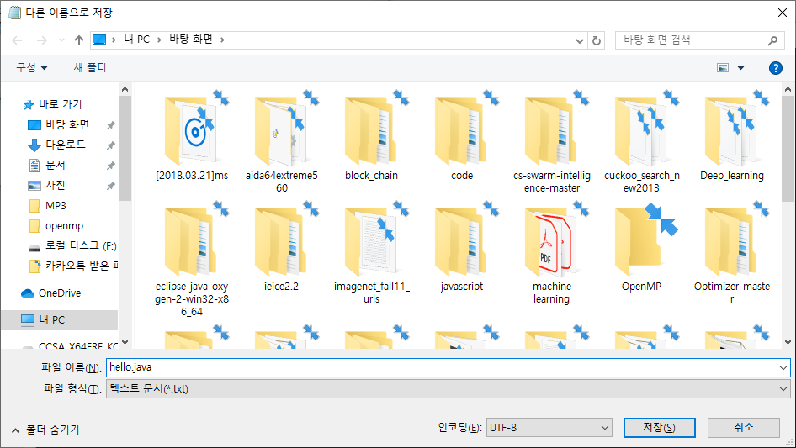
JAVA 코드 작성하고 컴파일해보기
바탕화면에 hello.java로 저장한다.

Slide 5
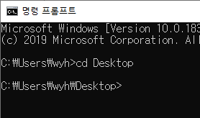
JAVA 코드 작성하고 컴파일해보기
cmd창 띄운 후, cd Desktop 으로 이동한다.
cd : change directory

Slide 6
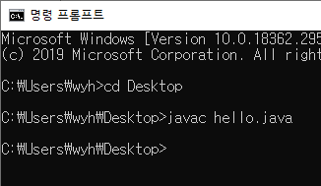
JAVA 코드 작성하고 컴파일해보기
javac hello.java 로 컴파일한다.
아무것도 뜨지 않는 것이 정상이다.

Slide 7
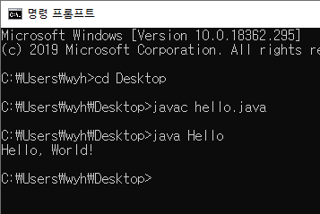
JAVA 코드 작성하고 컴파일해보기
java Hello 를 입력하면 “Hello, World!”가 출력된다.

Slide 8
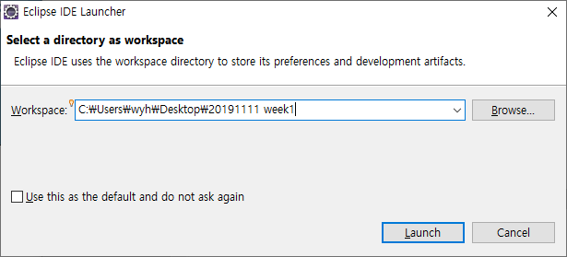
이클립스 사용해보기
이클립스를 실행한 뒤 학번 + 주차 로 폴더를 만들어 workspace로 지정한다.
아래는 예시

Slide 9
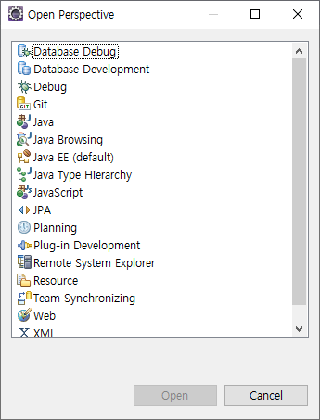
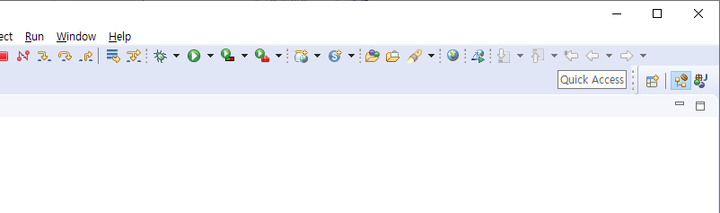
이클립스 사용해보기
JAVA로 바꾼다.

Slide 10
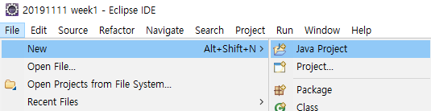
이클립스 사용해보기
File -> New -> JAVA Project

Slide 11
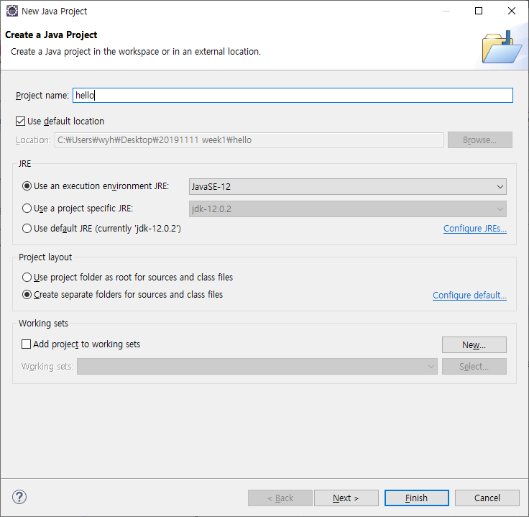
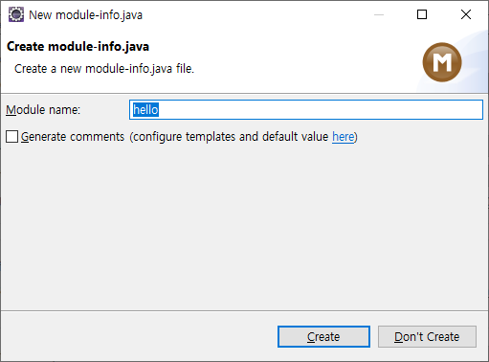
이클립스 사용해보기
프로젝트 이름을 소문자 hello로 입력하고 Finish를 누른다.

Slide 12
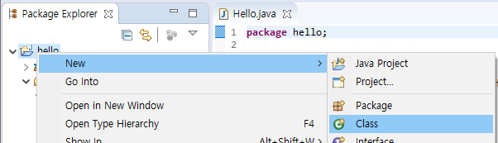
이클립스 사용해보기
hello 우클릭 -> New -> Class

Slide 13
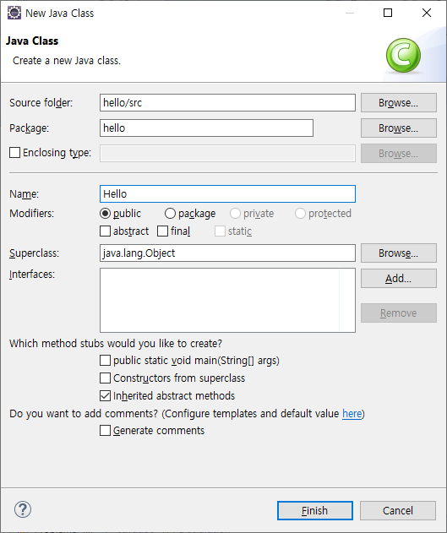
이클립스 사용해보기
클래스 이름은 첫 문자가 대문자가 되도록 Hello 로 짓는다.

Slide 14
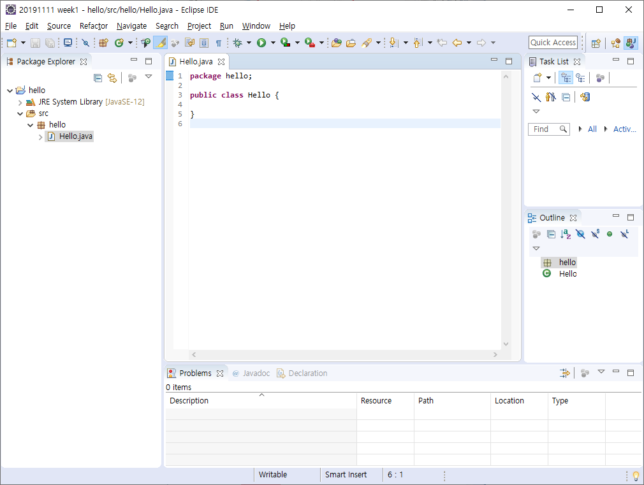
이클립스 사용해보기
다음과 같이 생성된다.

Slide 15
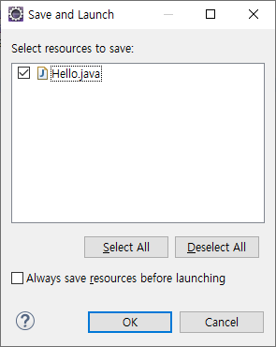
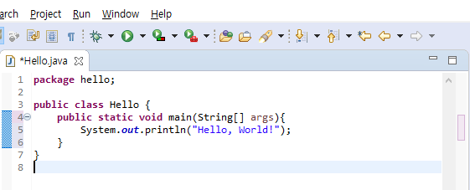
이클립스 사용해보기
메모장에 입력했던 것과 같이 입력한 뒤 재생버튼을 눌러본다.

Slide 16
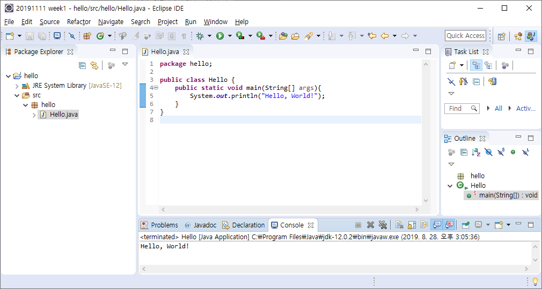
이클립스 사용해보기
아래창에 Hello, World! 라고 출력되면 잘 실행된 것이다.

Slide 17
과제 제출
Workspace 폴더 그대로 압축해서 제출하기

Slide 18
과제 제출
제대로 출력됐는지도 캡처해서 이미지 파일도 제출하기
제출기한: 9월 4일(수)까지
제출파일에 학번, 주차 꼭 있어야 함

